Slide 1
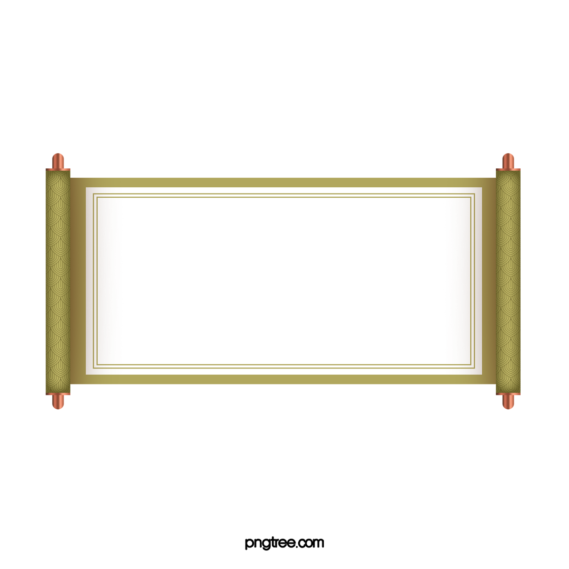
TRÒ CHƠI

Slide 2

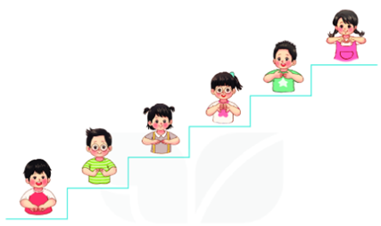
NỐT NHẠC BIẾT ĐI

